Slide 1
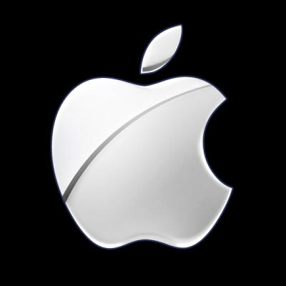
Mac OS

Slide 2
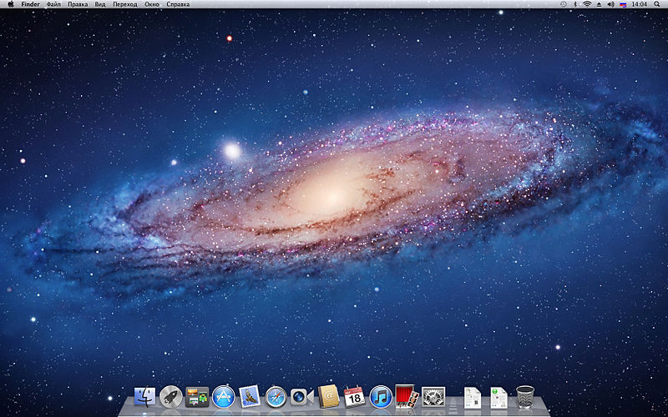
Mac OS (Macintosh Operating System) — семейство проприетарных операционных систем с графическим интерфейсом. Она была впервые представлена в 1984 году.

Slide 3
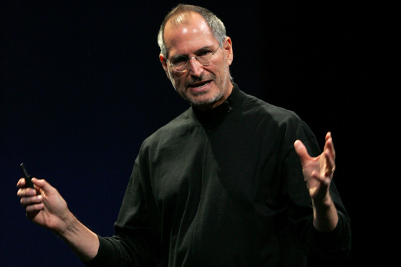
Стив
Джобс
Создатель компании Apple

Slide 4
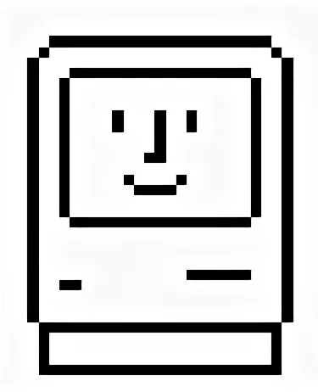
История
В 1984 году компания Apple Computers представила компьютер Macintosh с операционной системой System 1. Пользователи управляли своим компьютером не только вводимыми с клавиатуры командами и инструкциями, но и с помощью нового в те времена устройства, названного мышью.

Slide 5
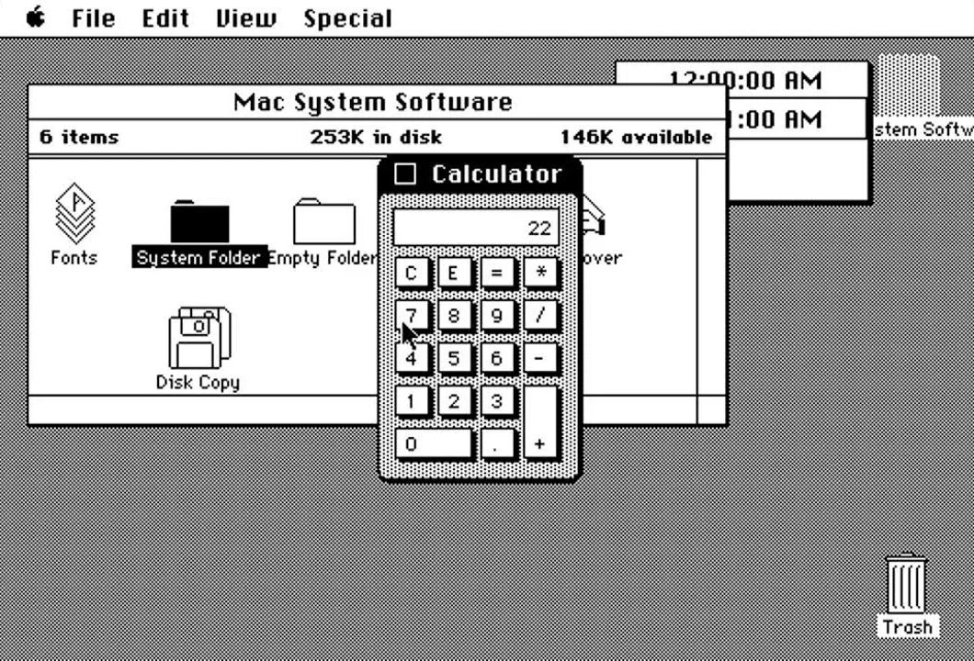


Slide 6

Интересный факт
Первая версия Mac OS занимала всего 216 кб дискового пространства и работала даже при обычном копировании с одного компьютера на другой.

Slide 7
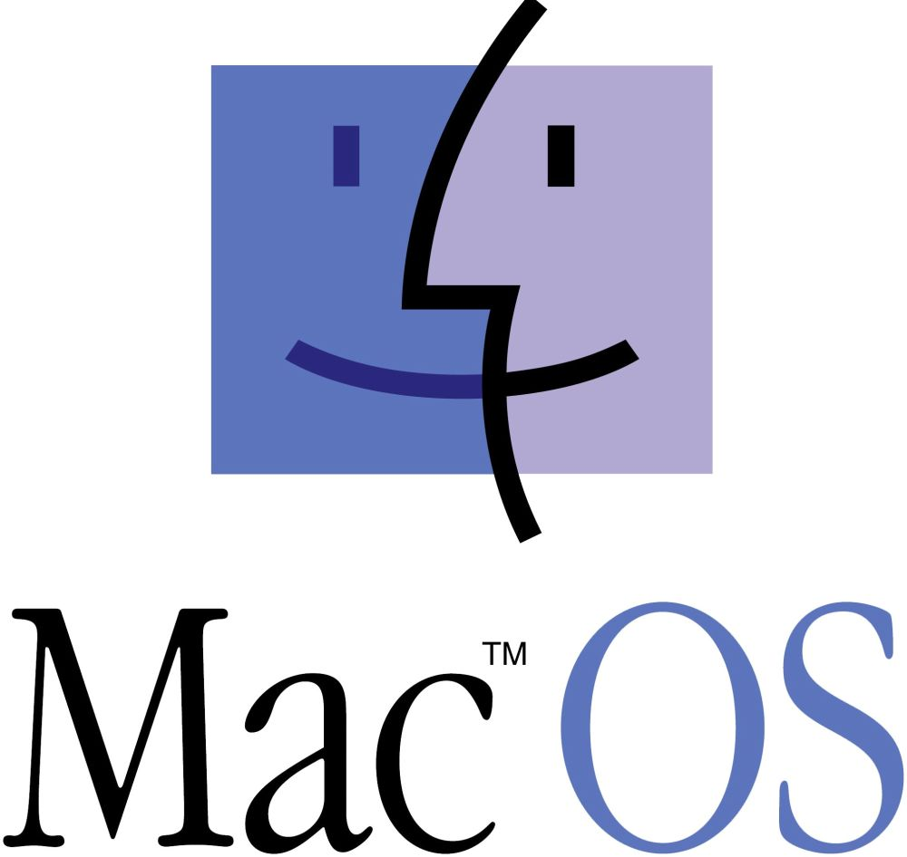
Mac OS X
Проприетарная операционная система от Apple. Mac OS X входит в семейство операционных систем OS X, к которому относится и Apple iOS. Также, Mac OS X является преемницей Mac OS 9 — последней версии «классической» Macintosh Operating System (Mac OS).

Slide 8
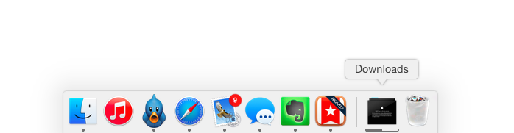
Особенности
Тени вокруг окон и изолированных текстовых элементов дают ощущение глубины и визуально отделяют содержимое одного окна от других.
Сглаживание при отображении виджетов, текста, графики и оконных элементов.
Новая концепция переключателя задач — док.
Spaces — специальная программа в Mac OS X, позволяющая создавать несколько виртуальных рабочих столов и переключаться между ними.

Slide 9
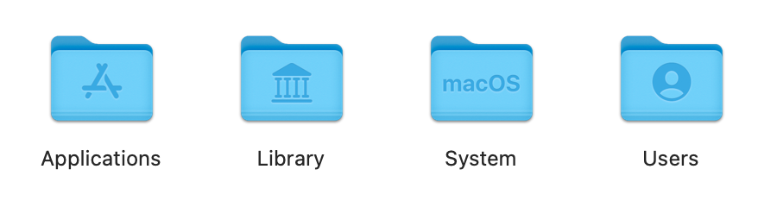
Кодировка Unicode используется во всей операционной системе.
Spotlight— появившаяся в версии 10.4 технология для быстрого поиска данных, сообщений электронной почты, фотографий и другой информации, основываясь на свойствах файлов и их содержимом.
Встроенные в виртуальную файловую систему дисковые образы .dmg поддерживают шифрование, сжатие и опциональную возможность чтения/записи.
Mac App Store — магазин программного обеспечения для Mac OS X. Появился в версии 10.6.6

Slide 10
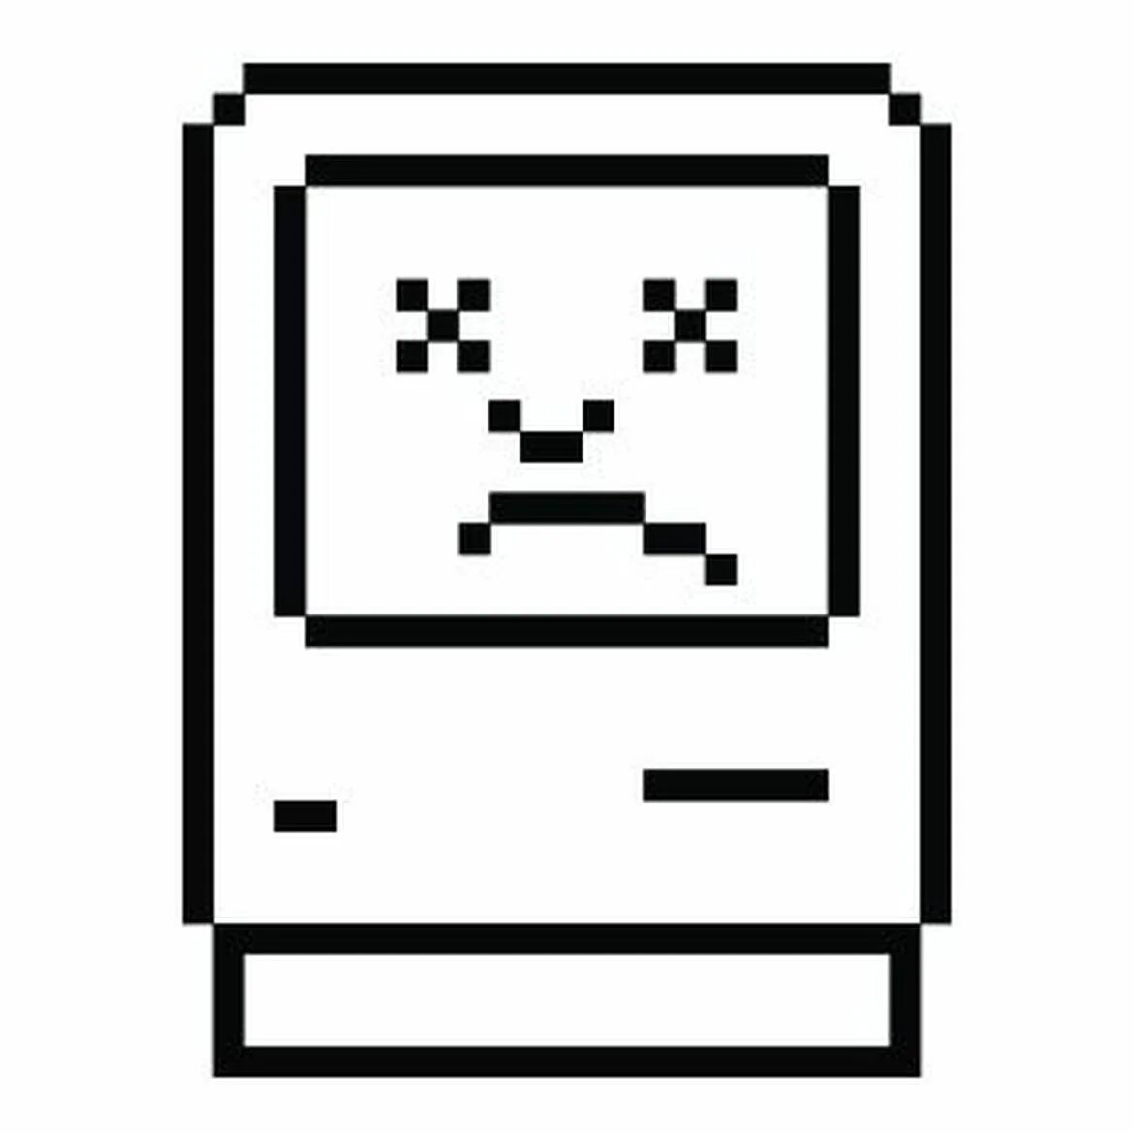
Спасибо за внимание!

